Slide 1
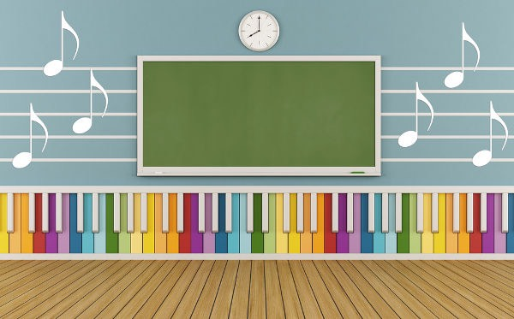



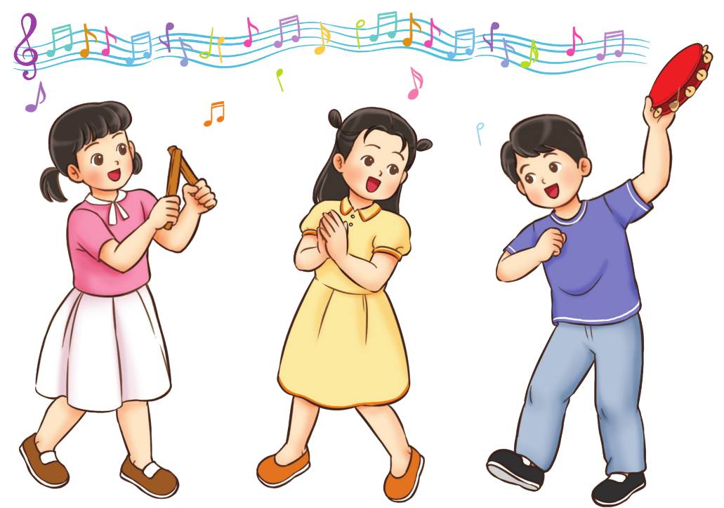

TIẾT 2
ÔN TẬP BÀI HÁT MÚA LÂN
ĐỌC NHẠC BÀI SỐ 1

Slide 2
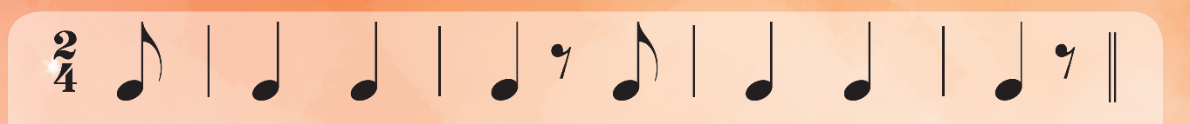

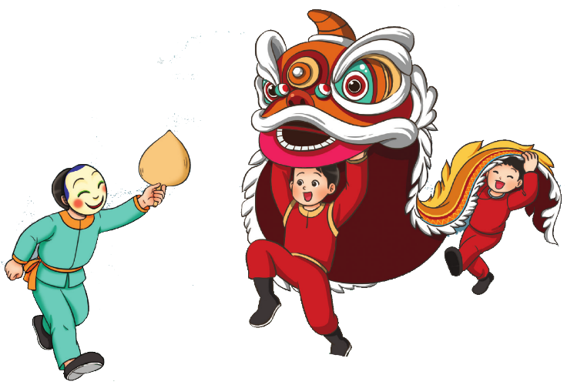
Nội dung Ôn bài hát Múa lân
Hoạt động luyện tập- Thực hành
Đọc lời ca kết hợp gõ đệm theo hình tiết tấu 1
Câu 1: Bùng bùng bùng bùng bùng bùng bùng bùng bùng bùng bùng bùng bùng bùng bùng bùng bùng bùng bùng bùng bùng
Câu 2: còn gì vui hơn chơi rằm tháng tám còn gì hay hơn chơi trò múa lân
Câu 3: em đánh phèn thì anh đánh trống
Câu 4: Em Ông Địa thì anh múa lân
Câu 5: Em rước đèn thì anh múa rối
Câu 6:Vui lên nào kể đêm sáng trăng

Slide 3
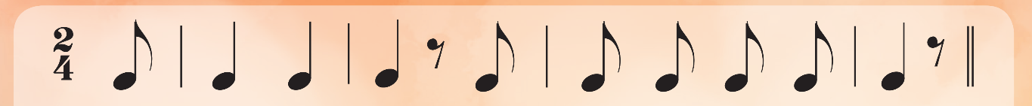

Hát 6 câu hát kết hợp gõ đệm theo phách (quay lại 2 lần). Sau đó đọc lời ca kết hợp gõ đệm theo hình tiết tấu 2 để kết bài.

Slide 4
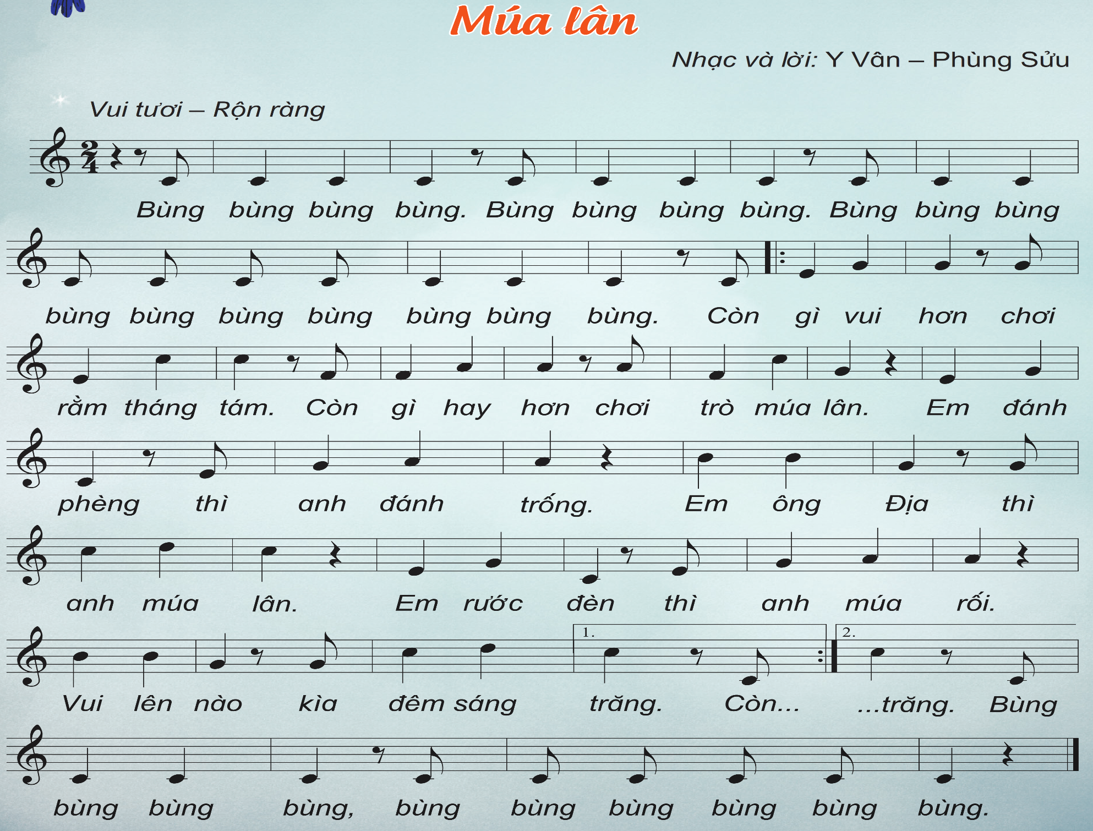
Ôn hát với các hình thức: Lớp, cá nhân

Slide 5
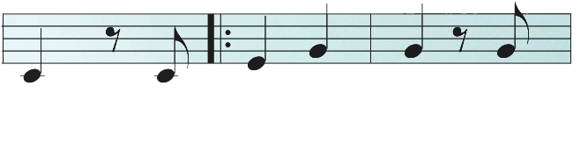
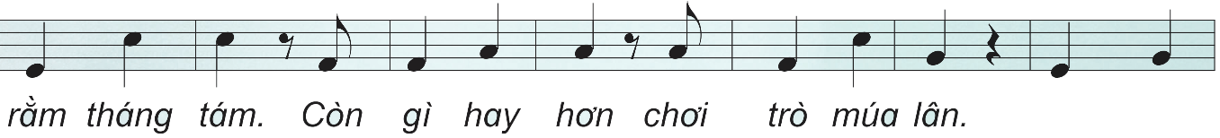

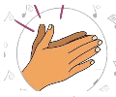
Hát kết hợp vận động cơ thể
Câu kết, cả lớp hát và vỗ tay theo tiết tấu
Còn gì vui hơn chơi

Slide 6
Hoạt động vận dụng- Trải nghiệm
5 HS hát lời ca; 4 HS gõ đệm theo phách và 3 HS vận động cơ thể

Slide 7

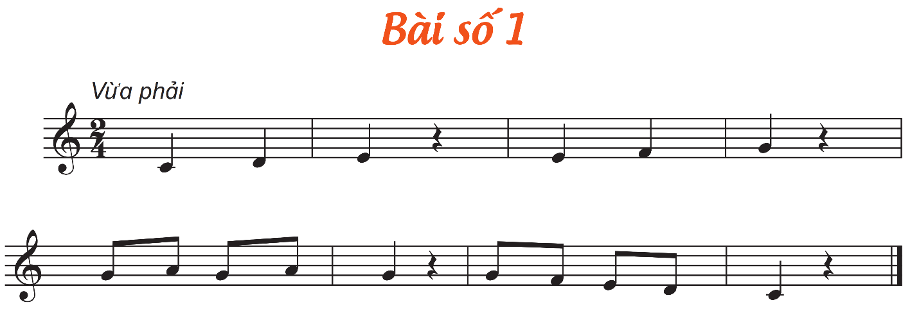
Hoạt động hình thành kiến thức
Nội dung Đọc nhạc Bài số 1
Giới thiệu, đọc mẫu
1
2
? Hình nốt nhạc, tên nốt nhạc

Slide 8

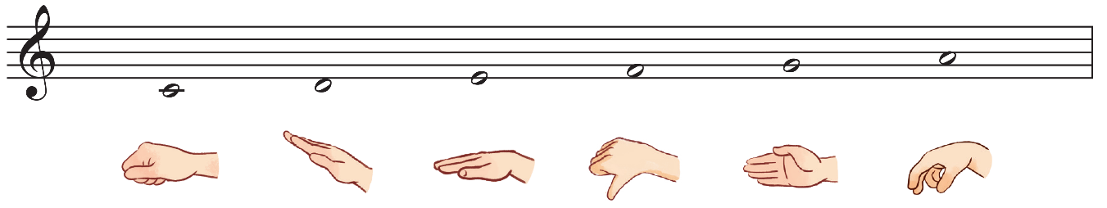


Luyện cao độ và thế tay tay

Slide 9
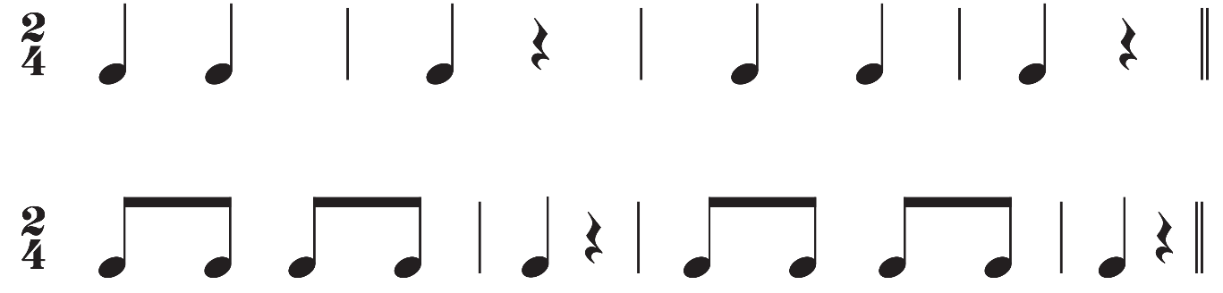
Luyện tiết tấu

Slide 10
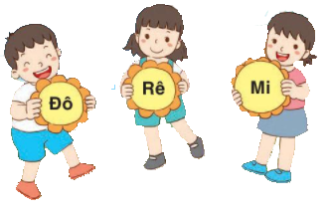
Đọc tên nốt nhạc từng câu

Slide 11
CÂU 1

Slide 12
CÂU 2

Slide 13
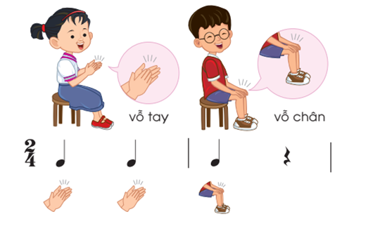
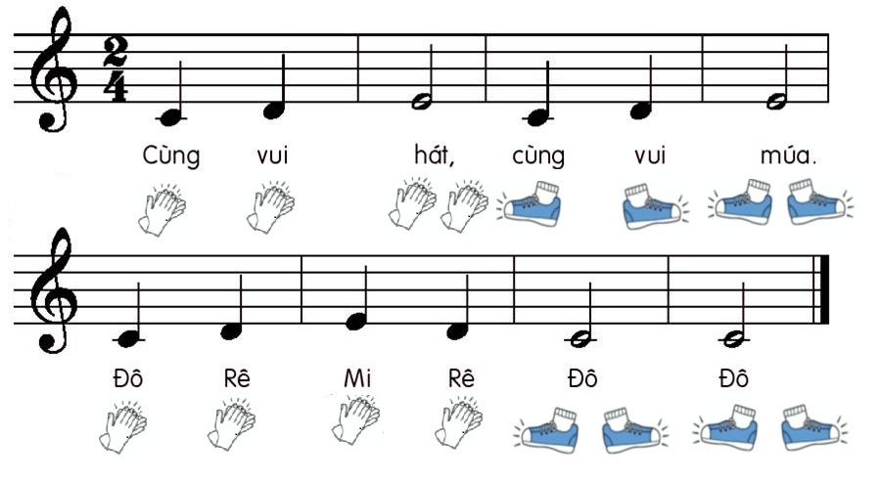

Slide 15
THỰC HÀNH LUYỆN TẬP
Đọc cả bài các hình thức: Lớp, cá nhân, tổ, nhóm

Slide 16






Đọc nhạc ký hiệu bàn tay

Slide 17



Đọc nhạc gõ đêm theo phách

Slide 18

Đọc nhạc vận động theo nhịp

Slide 19

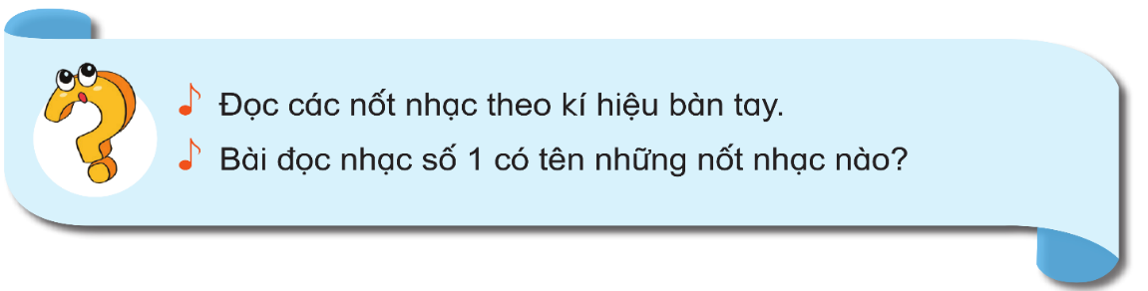

GIÁO DỤC, CỦNG CỐ DẶN DÒ

